Slide 1

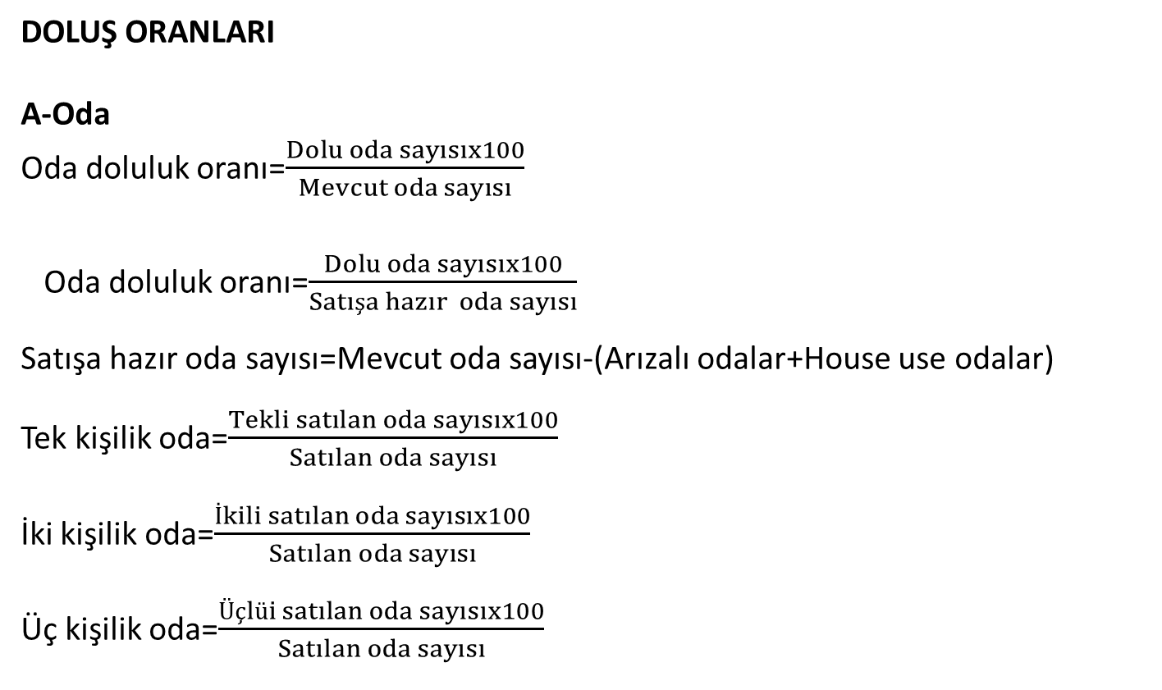
13.HAFTA
Oteldeki Doluluk Oranı, Gelir Yönetimi
DOLUŞ ORANLARI
A-Oda
Oda doluluk oranı=$\frac{Dolu oda sayısıx100}{Mevcut oda sayısı}$
Oda doluluk oranı=$\frac{Dolu oda sayısıx100}{Satışa hazır oda sayısı}$
Satışa hazır oda sayısı=Mevcut oda sayısı-(Arızalı odalar+House use odalar)
Tek kişilik oda=$\frac{Tekli satılan oda sayısıx100}{Satılan oda sayısı}$
İki kişilik oda=$\frac{İkili satılan oda sayısıx100}{Satılan oda sayısı}$
Üç kişilik oda=$\frac{Üçlüi satılan oda sayısıx100}{Satılan oda sayısı}$

Slide 2
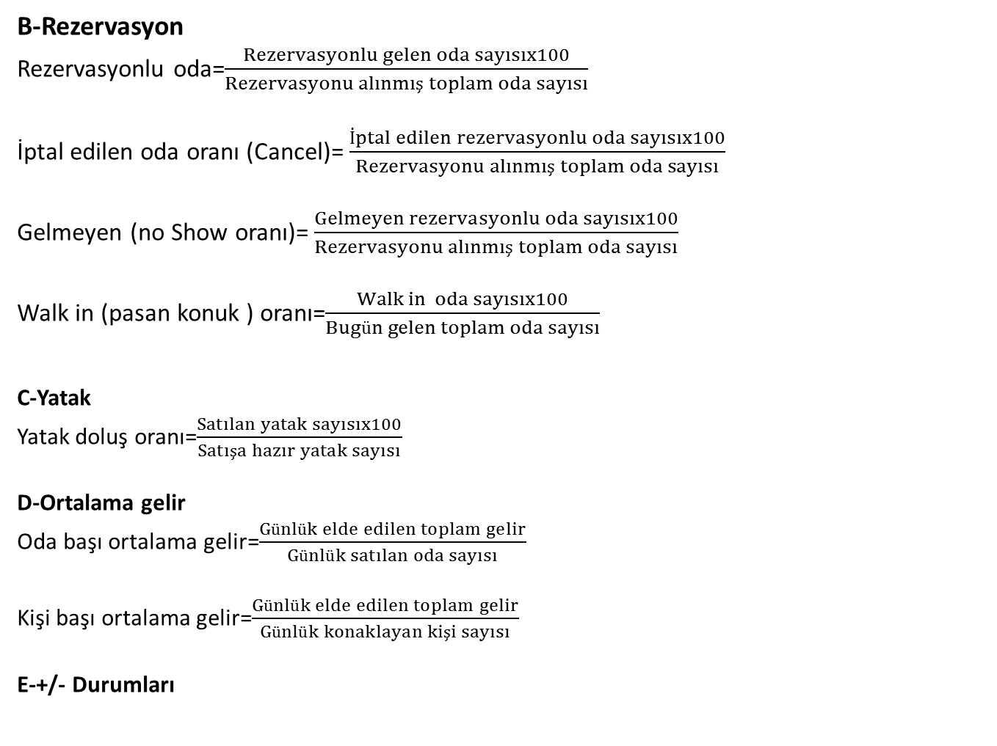
B-Rezervasyon
Rezervasyonlu oda=$\frac{Rezervasyonlu gelen oda sayısıx100}{Rezervasyonu alınmış toplam oda sayısı}$
İptal edilen oda oranı (Cancel)=$\frac{İptal edilen rezervasyonlu oda sayısıx100}{Rezervasyonu alınmış toplam oda sayısı}$
Gelmeyen (no Show oranı)=$\frac{Gelmeyen rezervasyonlu oda sayısıx100}{Rezervasyonu alınmış toplam oda sayısı}$
Walk in (pasan konuk ) oranı=$\frac{Walk in oda sayısıx100}{Bugün gelen toplam oda sayısı}$
C-Yatak
Yatak doluş oranı=$\frac{Satılan yatak sayısıx100}{Satışa hazır yatak sayısı}$
D-Ortalama gelir
Oda başı ortalama gelir=$\frac{Günlük elde edilen toplam gelir}{Günlük satılan oda sayısı}$
Kişi başı ortalama gelir=$\frac{Günlük elde edilen toplam gelir}{Günlük konaklayan kişi sayısı}$
E-+/- Durumları

Slide 3
Gelir Yönetimi (Yield Management, Revenue Management )
Tanım: Belirsiz talep ve kolay bozulabilir ürüne sahip hizmet işletmeleri tarafından geliri en üst konuma getirmek için kullanılan bir süreçtir.
Sheryl E. Kimes’ e göre Gelir Yönetimi: «Geliri maksimize etmek için kapasite tahsis süreci» olarak tanımlamıştır.
Walter J. Relihan’ a göre Gelir Yönetimi: Gelir Yönetimi, gelirleri en üst düzeye çıkarmak için kanıtlanmış bir tekniktir. Gelecekteki varış tarihleri ​​için rezerve edilen oda düzeyine yanıt olarak oda fiyatlarının ayarlanmasını içerir şeklinde tanımlamıştır.
Stuart Jauncey’ e göre Gelir Yönetimi: Tahminlenen talebe cevap vermek için oda fiyatlarının düzenlenmesi yoluyla oda gelirlerini en üst eden, bütünleştirilmiş , sürekli ve sistematik bir yaklaşım olarak tanımlamıştır.
Eric Orkin’ e göre Gelir Yönetimi: Gelirin nasıl hesaplanacağını ve doluluğu artırmak için boşlukların doldurulabileceği yerleri belirleyebilen yer değiştirmeyi açıklamıştır.
Mevcut Oda Başına Gelir (MOBG)=Ortalama oda satış fiyatı*Doluluk Oranı=Toplam oda satışları gelirleri/Mevcut oda sayısı
Pfeifer, Gelir Yönetimini talebin dengelenmesi ve gelirin arttırılması amacı ile indirimli fiyatların tarifeli uçuşlara tahsis edilme süreci şeklinde tanımlamıştır. Larsen’de bu tanıma katılmıştır.
Kimes’e göre ;Gelir Yönetimi iki fonksiyondan oluşur;
1-Oda kapasitesi yönetimi
2-Fiyatlama
Gelir Yönetiminin amacı, fiyatın formüle edilmesi ve fiyat, ürün ve alıcılar arasında karlı bir uyumu sağlamasıdır. Jones ve Kewin , stratejik düzeyde, gelirin en uygun hale getirilmesi için karar verme, talep tahminlenmesi ve geçmiş başarıların tanıma dahil edilmesi amacı ile tanımı genişletmişlerdir.

Slide 4
Warren H. Lieberman: «Bilgi sistemleri, teknoloji , olasılık, istatistik , örgütsel teori , iş deneyimi ve bilgi karışımı» ile gelir ve misafir hizmet yeteneğini geliştirmenin net sonucunu yaratan bir yönetim aracı olarak dikkate alan daha geniş bir tanımı ortaya koymuştur.
Gelir Yönetimi’nin Otel İşletmelerinde Uygulanabilmesi İçin Gerekli Koşullar
1-Bir geceden fazla konaklamalar
2-Çarpan etkisi
3-Ayrı fiyat eksikliğinin yapısı
4-Bilginin merkezileşmemesi
Gelir Yönetiminin Otel İşletmelerinde Uygulanmasını Olanaklı Kılan Faktörler
1-Otel odası kolay bozulabilir bir üründür.
2-Kapasite sabittir, artan talebi karşılamak için artırılamaz.
3-Turizm talebi belirsizdir , haftanın günlerine ve yılın dönemlerine göre sürekli dalgalanma halindedir.
4-Pazar dilimlerinin satın alma dönemleri farklıdır.
5-Birçok durumda, düşük değerli ürünler için satış sınırlamaları kullanılarak iş pazarı ve tatil pazarı olarak ayrılmaktadır.

Slide 5
Gelir Yönetiminin Etkin Kullanımı İçin Dikkate Alınması Gereken Kurallar
*Oldukça etkili bir fiyatlama sistemi oluşturulmalıdır.
*Gruplarla miktar indiriminde anlaşılmalıdır.
*Pazar dilimlerine uygun oda tipleri ve fiyatlar belirlenmelidir.
*Mevcut ve potansiyel işlere ilişkin bilgiler toplanmalıdır.
*İndirimler için koşullar belirlenmelidir.
*CRS (Central reservation systems), seyahat acentaları ve diğer aracılar için aynı fiyat uygulanmalıdır.
Gelir Yönetimi Sistemi Temel Özellikleri
*Geçmiş talep analizi
*Gelecek talep tahmini
*Rezervasyon miktarı
*Tahminlenen talebe karşı gerçekleşen talep
*Pazar uyumu
*Gelmeyenler ve iptallerin analizi
*Analiz ve raporlar
*Önerilen fiyatlar ve sınırlamalar

Slide 6
Gelir Yönetim sisteminin geleneksel konaklama yönetimi anlayışında meydana getireceği değişimler
*Veri toplama
*En iyi misafir karışımının belirlenmesi
*Kapasite düzeylerinin oluşturulması
*Teknolojik veri
*Fiyatlama
*Misafir/otel etkileşimi
*İnsan kaynaklarının katılımı ve eğitimi
*Teşvik edici unsurların kullanımı
*Yönetim odağı
CRS, GDS,INTERNET, WWW

Slide 7
Donaghy, McMahon-Beattie ve McDowell’ın Gelir Yönetimi Modeli
1-Personel
2-Talep analizi
3-Pazar bölümleme
4-En iyi müşteri karışımının belirlenmesi
5-Yer değiştirme analizi
6-Kapasite düzeylerinin oluşturulması
7-Gelir yönetimi sisteminin başlatılması
8-Müşterinin yeniden oryantasyonu
9-İşlemsel değerlendirme
10-Harekete geçme
İyi Günler Dilerim.

